Slide 1
Министерство здравоохранения Забайкальского края
Петровск – Забайкальский филиал
ГПОУ «Читинский медицинский колледж»
БЕРЕГИ ЧЕСТЬ СМОЛОДУ
Выполнила: преподаватель
Фролова Ольга Владимировна
2026 год

Slide 2
Цель
Задачи
Формирование понимания необходимости ответственного сексуального поведения, отрицательного отношения к раннему началу половой жизни
Создать условия для качественной реализации проекта
Повысить знания о половом воспитании школьников и подростков путем проведения профилактических мероприятий

Slide 3
ИНФОРМАЦИЯ О ПРОЕКТЕ
Проект направлен на профилактику ранних половых связей и абортов у подростков 7-11 классов.
В рамках проекта подготовлены встречи, беседы, лекции, видеоролики, методический материал, который будет использован в реализации проекта.

Slide 4
КОЛИЧЕСТВЕННЫЕ
И КАЧЕСТВЕННЫЕ РЕЗУЛЬТАТЫ
разработка и рецензирование методического материала и мультимедийного сопровождения для работы с молодежью и подростками;
проведение профилактических акций, просветительских бесед;
распространение буклетов, листовок;
создание сайтов в социальных страницах ВК и одноклассниках;
в ходе реализации проекта будут даны предоставлены адреса по обращению за психологической помощью в городе Петровск – Забайкальском;
планируется работа с более 600 подростками по городу Петровск – Забайкальский.

Slide 5
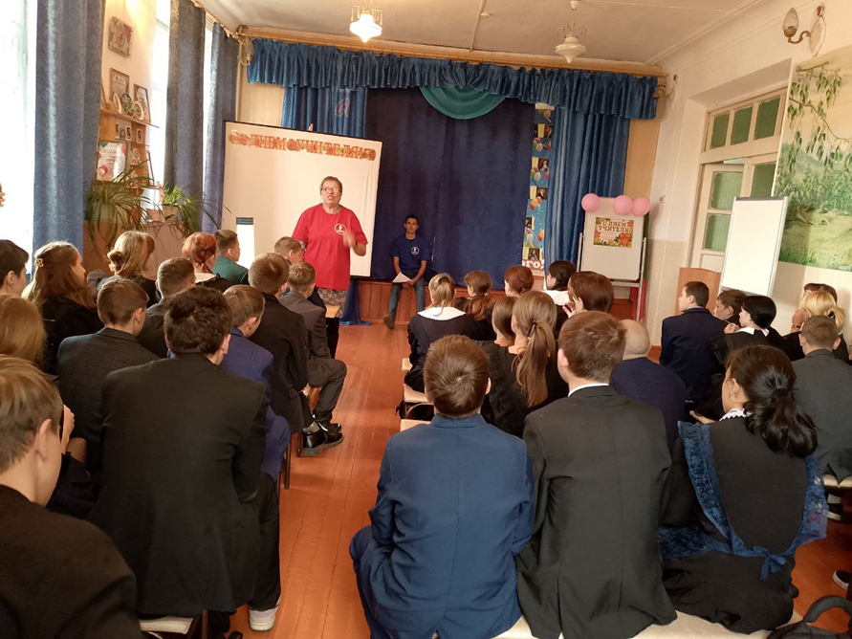
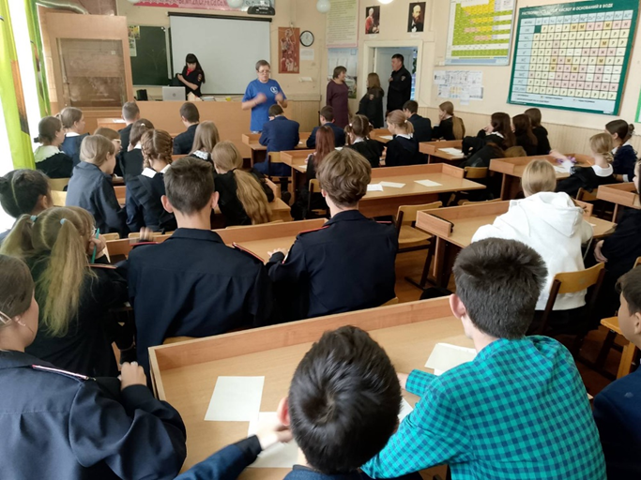
ОКТЯБРЬ
Первичное анкетирование

Slide 6
АНКЕТА (первичная)
для учащихся на выявление уровня знаний по репродуктивному здоровью.
Данная анкета анонимна.
Сведения, полученные в анкете, ни в коем случае не повлияют на Вашу жизнь, здоровье, учёбу. Поэтому просим Вас быть максимально откровенными.
Необходимо написать выбранный ответ или вписать свой вариант ответа.
1.В каком возрасте вас заинтересовали вопросы отношений между мальчиками и девочками?
2. Смотрели ли вы уже фильмы, несущие сексуальный смысл, в возрасте-- ?
3. Обращались вы к родителям с вопросами о половом созревании? В каком возрасте?
4.Смогли ли родители ответить на интересующие вас вопросы полового созревания? Кто, если не они, просветил вас об особенностях полового созревания?
5.Звонили ли вы на «Телефон доверия» с вопросом сексуального характера, ранней беременности?

Slide 7
6. Знаете ли вы о «защите» в половых связях? Пользуетесь ли ей?
7.Знаете ли вы какие заболевания передаются половым путем?
8.Сохраните ли вы подростковую беременность?
9.Куда и к кому вы обратитесь с новостью о вашей беременности?
10.Наступают ли перемены с подростком, в связи с ранней подростковой беременностью?
11.Как решите проблему подростковой беременности?
12.О чем еще Вы хотите поговорить откровенно?
Благодарим за участие.

Slide 8
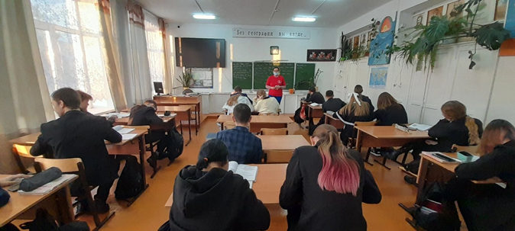
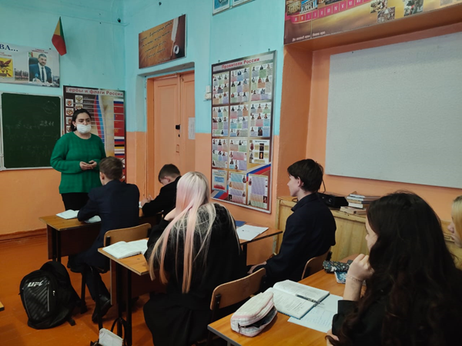
НОЯБРЬ
Лекция: ответственность молодых людей в отношениях с девочками

Slide 9
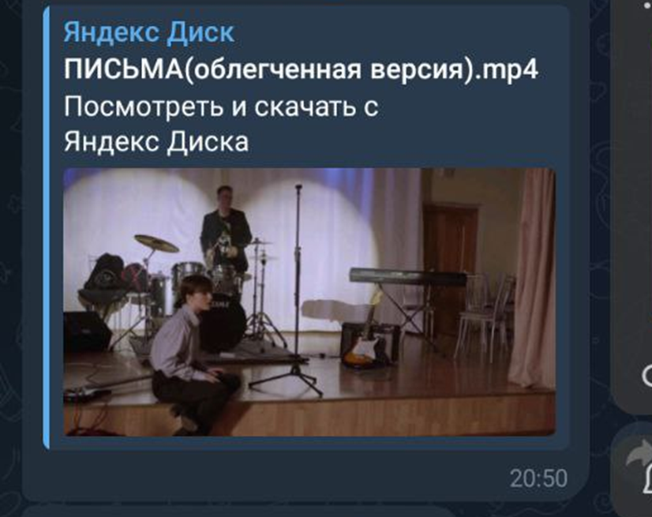
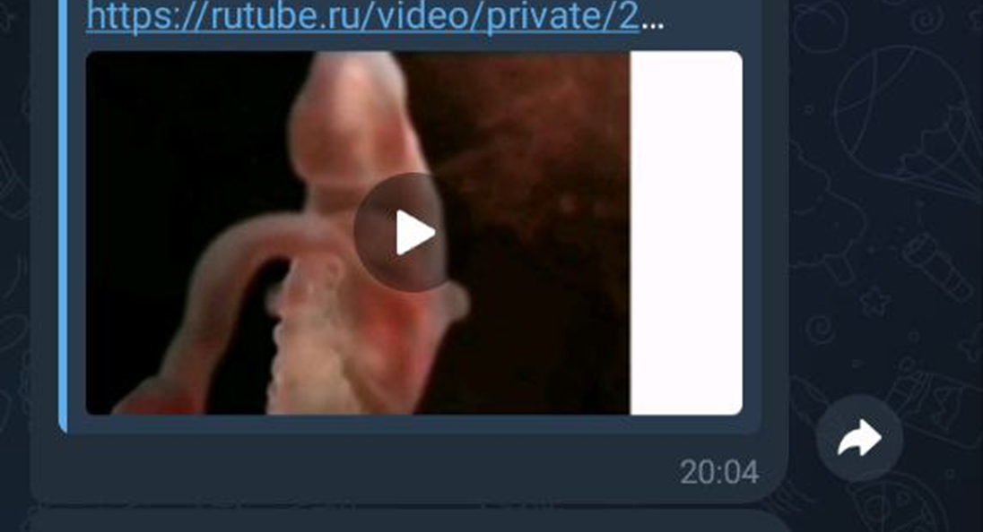
ДЕКАБРЬ
Показ видео – фильмов «Письма», «Профилактика абортов»

Slide 10
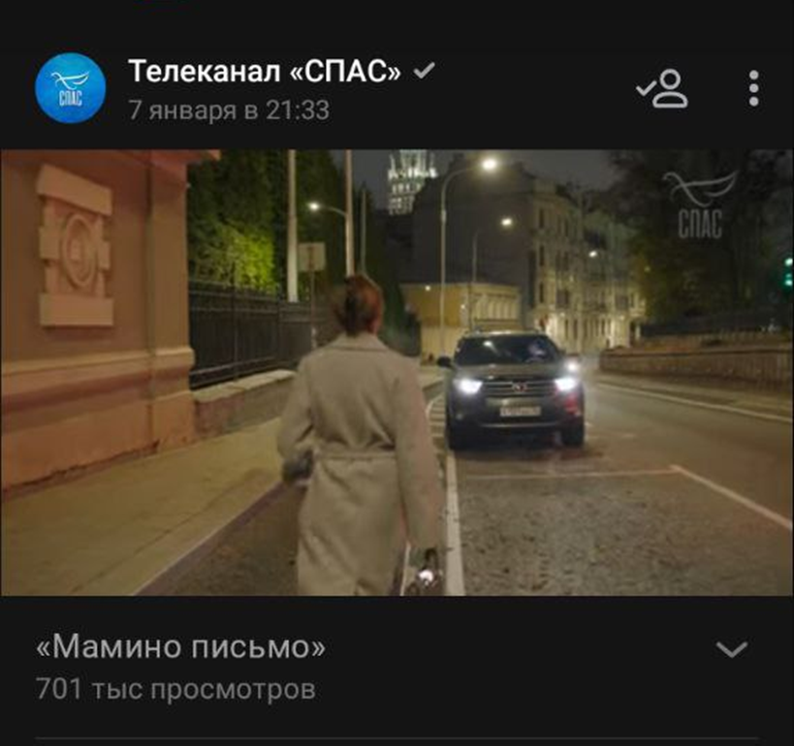
ЯНВАРЬ
Показ видео – фильма
«Мамино письмо»

Slide 11
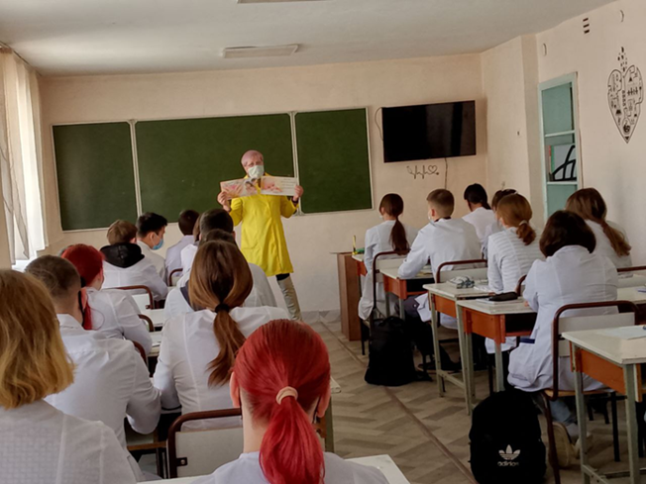
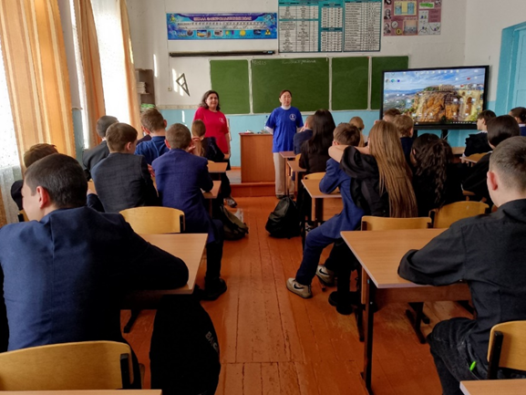
ФЕВРАЛЬ
Лекция: подростковая беременность

Slide 12
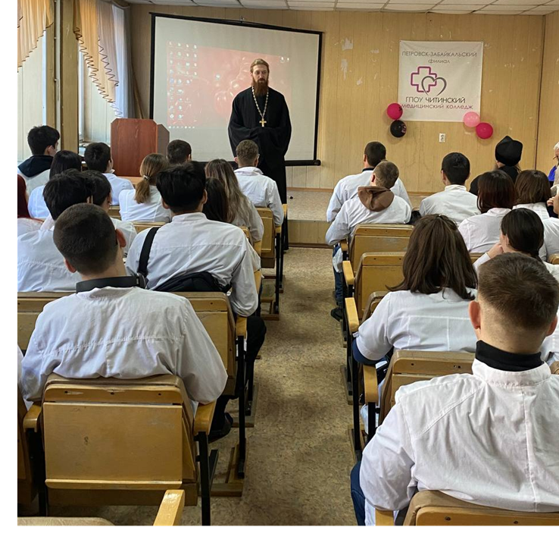
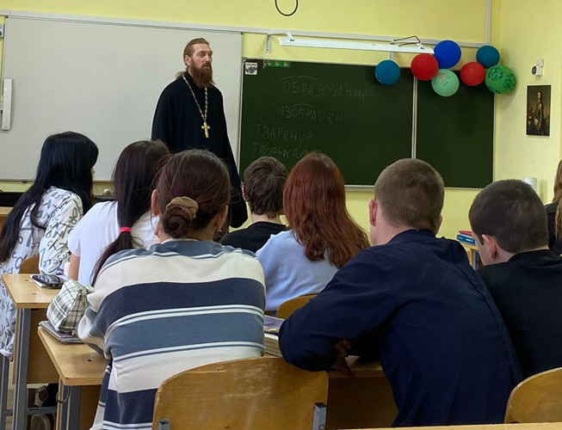
МАРТ
Лекции: семейное воспитание среди подросткового поколения

Slide 13
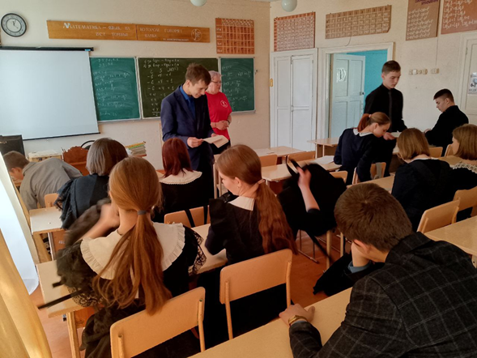
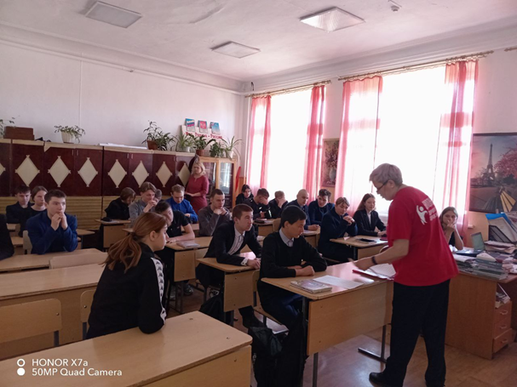
АПРЕЛЬ
Заключительное анкетирование

Slide 14
АНКЕТА (заключительная)
для учащихся по результатам полученных знаний по репродуктивному здоровью
Данная анкета анонимна.
Сведения, полученные в анкете, ни в коем случае не повлияют на Вашу жизнь, здоровье, учёбу. Поэтому просим Вас быть максимально откровенными.
Необходимо написать выбранный ответ или вписать свой вариант ответа.
1. В каком объёме Вам предоставлена информация по репродуктивному здоровью?
2. В доступной ли форме Вам проедены лекции, показано видео?
3. Ваше мнение, впечатление о проведённых лекция?
4. Что нового Вы узнали для себя?
5. Нужны ли Вам такие лекции в дальнейшем?

Slide 15
6. Интересуют ли Вас ещё вопросы по репродуктивному здоровью?
7. Будете ли Вы в дальнейшем пользоваться советами, которые Вы получили в ходе лекции, бесед?
8. Согласны ли Вы в дальнейшем сотрудничать с нами?
9. К кому Вы в первую очередь обратитесь за советом в трудную минуту?
Благодарим за участие.

Slide 16
СПАСИБО ЗА ВНИМАНИЕ!

